Slide 1
软件测试模型

Slide 2
本章大纲
瀑布模型
敏捷测试
V模型
X模型
W模型
基于脚本的测试
探索性测试

Slide 3
传统的瀑布模型
项目计划
（项目计划书）
需求分析
（需求说明书）
软件设计
（程序设计书）
编码
（程序清单）
测试
（测试报告）
温斯顿•罗伊斯
（Winston Royce）
运行及维护
（维护报告，
改进的系统）
Notes:
软件工程重要的地位。项目计划：确定里程碑节点，制定项目总体研发计划
需求分析：明确需求定义，进行需求的描述，充分理解客户需求
设计：根据需求，确定实现方案，软件、硬件结构， 组件模块的实现方法，接口，UI，数据如何进行组织

Slide 4
瀑布模型优缺点
缺点
难以适应需求的频繁变化
项目周期后段才能看到成果
强制的里程牌、完成时间点
文档工作量大
优点
强调需求、设计的作用
前一阶段完成后，只需关注后续阶段
为项目提供了按阶段划分的检查点，里程碑清晰
文档规范
Notes:
并没有提出软件测试的真正价值，补救阶段

Slide 5
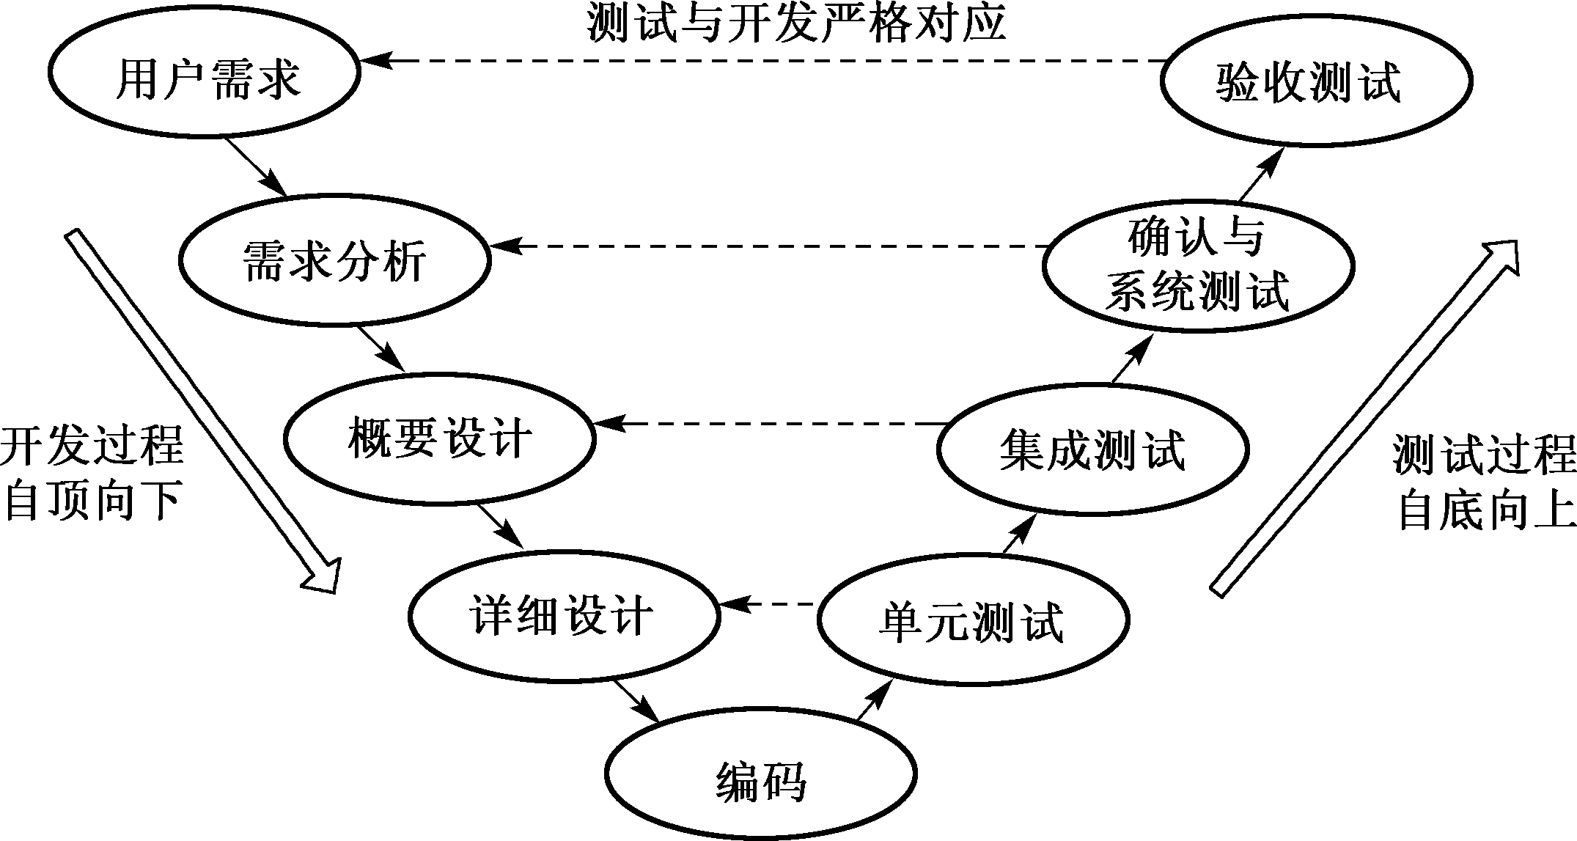
V模型
Paul Rock
Notes:
80年代

Slide 6
V模型
V模型策略
动态测试行为应与开发行为对应，每个测试阶段的基础是对应开发阶段的提交物，并通过低层测试确保源代码正确，通过高层测试保证整个系统满足用户需求。
Notes:
强调了测试与开发的关系，不同测试的阶段，对应关系

Slide 7
V模型
V模型局限性
测试滞后
测试与开发文档难以一一对应
缺少静态测试
Notes:
测试尽早进行，没有得到体现

Slide 8
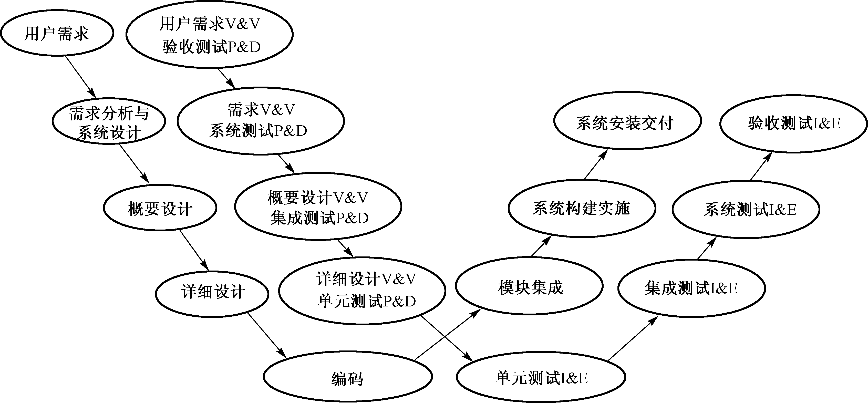
W模型
Evolutif公司
Notes:
双V模型，测试伴着整个开发周期进行的，测试对象不仅是代码，文档也要进行测试，有利于及早发现项目中的缺陷，测试开发还是线性的关系，不支持迭代

Slide 9
W模型
W模型策略
静态测试和动态测试行为伴随整个开发阶段，并与开发行为对应，有助于早期发现缺陷、了解项目难度、评估测试风险，并加快项目进度，降低项目成本。

Slide 10
W模型
W模型局限性
将软件开发看成需求分析、设计和编码等一系列串行的活动
开发、测试之间保持着线性的前后关系，无法支持迭代的开发模型，无法支持变更调整
未体现测试流程的完整性

Slide 11
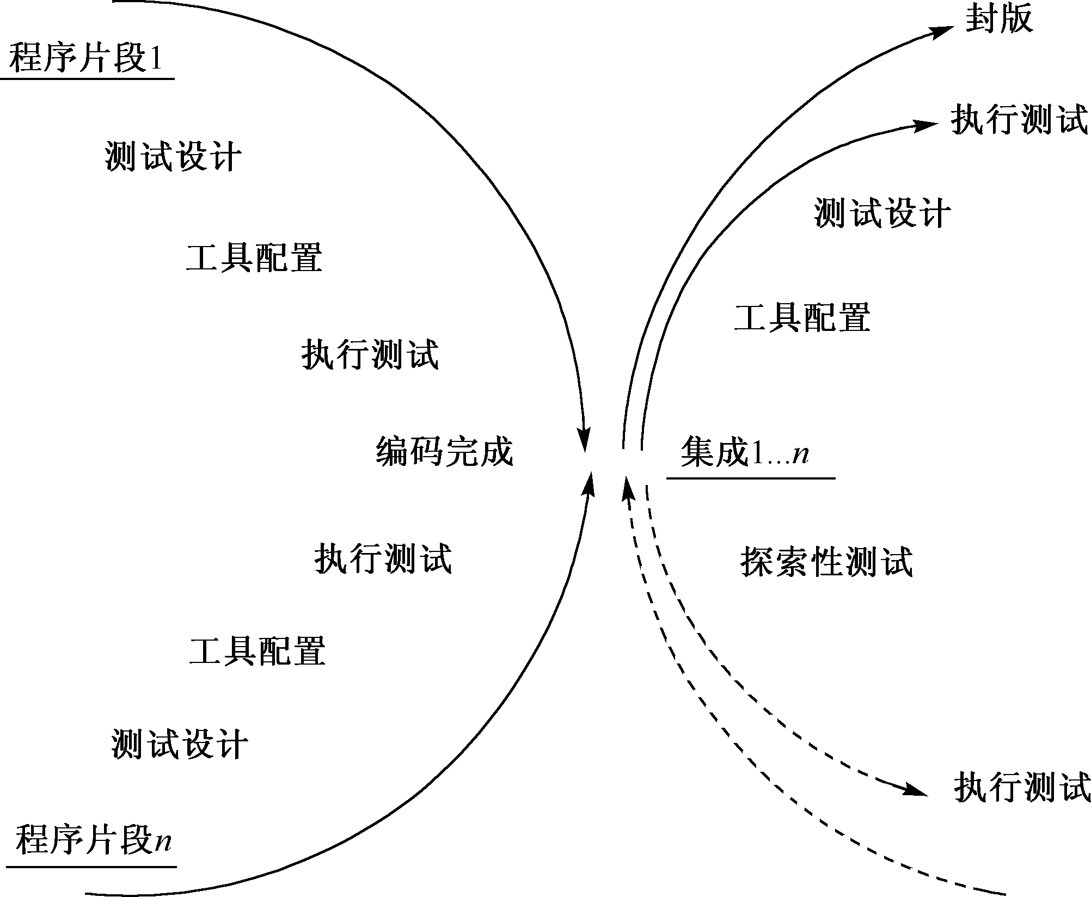
X模型
Marick
Notes:
针对V模型的改进，针对频繁交接，频繁集成的测试。定位了探索性测试，不进行事先计划，发现更多的错误
左边，片段相互分离的测试，频繁的交接集成进行测试

Slide 12
X模型
X模型
清晰地体现了单元测试→集成测试→系统测试的过程，该模型还能处理开发中包括交接、频繁重复的集成等工作，更加贴合实际的项目开发流程。

Slide 13
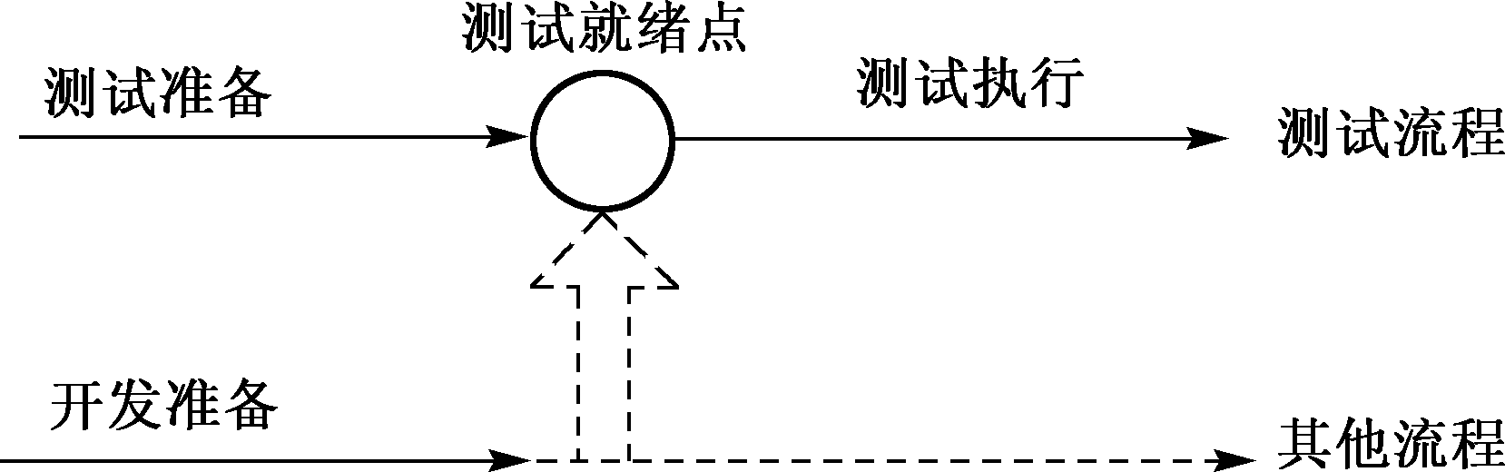
H模型

Slide 14
H模型
H模型揭示了：
软件测试不仅仅指测试的执行，还包括很多其他的活动
软件测试是一个独立的流程，贯穿产品整个生命周期，与其他流程并发执行
软件测试要尽早准备、尽早执行
软件测试根据被测对象的不同分层次进行。不同层次的测活动可以按照某个次序先后进行的，但也可能是反复的。

Slide 15
敏捷宣言
我们一直在探寻更好的软件开发方法，身体力行的同时也帮助他人。由此我们建立了如下价值观：
人和交互 重于 过程和工具
可以工作的软件 重于 求全责备的文档
客户合作 重于 合同谈判
随时应对变化 重于 循规蹈矩

Slide 16
敏捷测试
Agile Tesing ，遵循敏捷宣言的一种测试实践
强调从客户角度进行测试
重点关注迭代测试新功能，不再强调测试阶段
尽早测试，不间断测试，具备条件即测试
强调持续反馈
预防缺陷重于发现缺陷

Slide 17
传统测试&敏捷测试
敏捷测试
开发和测试人员是紧密合作，大家都有责任对软件负责
变更是可接受的，拥抱变更
计划随进度经常需要调整
只需要绝对必要的文档
传统测试
测试是质量的最后保护者
严格的变更管理
预先的计划和细节的准备
重量级文档

Slide 18
传统测试&敏捷测试
传统测试
各阶段测试严格的入口和出口标准
更多在回归测试时进行进行重量级的自动化测试
严格依赖流程执行
测试团队和开发团队是相对独立的
敏捷测试
各迭代之间已经没有明显的入口和出口标准
所有阶段都需要自动化测试，每一个人都需要做，是项目集成的一部分
流程不再需要严格执行
团队合作是无缝隙合作

Slide 19
基于脚本的测试（ST）
测试驱动开发
Scripted Testing
Exploratory Testing（ET）
Notes:
先做测试的设计，再做开发。手工测试用例，自动化脚本

Slide 20
探索性测试（ET）
完全抛开测试脚本的测试
它是一种测试风格、思维而不是一种测试技术
优点：
更能激发测试人员的创造性和工作乐趣
增加了发现新的或更深入BUG的可能性
在较短时间内找到更多BUG以及对产品做一个快速的评估

Slide 21
探索性测试（续）
缺点
测试管理上有局限性，较难协调和控制
对BUG的重复利用和重现上作用有限
对测试人员的测试技能和业务知识深度依赖更大
很难有量化的指标进行测试
很难进行自动化
Notes:
过程难以安排，不断交互，学习的过程，创造性的技能

